Slide 1
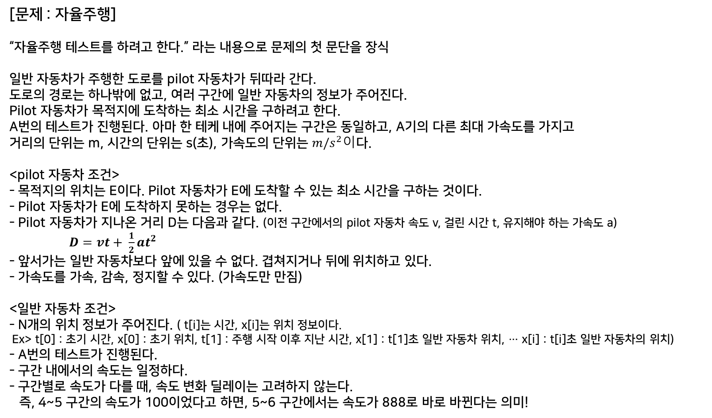
[문제 : 자율주행]
“자율주행 테스트를 하려고 한다.” 라는 내용으로 문제의 첫 문단을 장식
일반 자동차가 주행한 도로를 pilot 자동차가 뒤따라 간다.
도로의 경로는 하나밖에 없고, 여러 구간에 일반 자동차의 정보가 주어진다.
Pilot 자동차가 목적지에 도착하는 최소 시간을 구하려고 한다.
A번의 테스트가 진행된다. 아마 한 테케 내에 주어지는 구간은 동일하고, A기의 다른 최대 가속도를 가지고
거리의 단위는 m, 시간의 단위는 s(초), 가속도의 단위는 $m/s^{2}이$다.
<pilot 자동차 조건>
- 목적지의 위치는 E이다. Pilot 자동차가 E에 도착할 수 있는 최소 시간을 구하는 것이다.
- Pilot 자동차가 E에 도착하지 못하는 경우는 없다.
- Pilot 자동차가 지나온 거리 D는 다음과 같다. (이전 구간에서의 pilot 자동차 속도 v, 걸린 시간 t, 유지해야 하는 가속도 a)
$D=vt+ \frac{1}{2}at^{2}$
- 앞서가는 일반 자동차보다 앞에 있을 수 없다. 겹쳐지거나 뒤에 위치하고 있다.
- 가속도를 가속, 감속, 정지할 수 있다. (가속도만 만짐)
<일반 자동차 조건>
- N개의 위치 정보가 주어진다. ( t[i]는 시간, x[i]는 위치 정보이다.
Ex> t[0] : 초기 시간, x[0] : 초기 위치, t[1] : 주행 시작 이후 지난 시간, x[1] : t[1]초 일반 자동차 위치, … x[i] : t[i]초 일반 자동차의 위치)
- A번의 테스트가 진행된다.
- 구간 내에서의 속도는 일정하다.
- 구간별로 속도가 다를 때, 속도 변화 딜레이는 고려하지 않는다.
즉, 4~5 구간의 속도가 100이었다고 하면, 5~6 구간에서는 속도가 888로 바로 바뀐다는 의미!

Slide 2
<예시>
자동차는 점으로 표시. 파란 차 : 일반 차, 빨간 차 : pilot 자동차
자동차의 길이 및 주행 도중 발생하는 외부 환경(마찰력, 저항력 등) 고려 X
아래는 테스트케이스 중 일부이다.
일반자동차의 정보 : 초기 시간 t[0] = 0.0, 초기 위치 x[0] = 20.5, 주행 시작 이후 t[1] = 25, t[1]초 이후 위치 x[1] = 1000
최대 가속도 a = 1.0, 목적지 위치 E = 1000.0
초기 : pilot의 위치 0
진행방향
0
20.5
25초 : pilot의 위치 312.5
312.5
1000
44.7213595초 : pilot의 위치 1000.0(E)
1000

Slide 3
처음에는 테스트케이스의 개수 T가 입력된다.
그 후 목적지의 위치 E, 일반 자동차의 정보(위치)의 개수 N, 그리고 테스트의 수 A가 입력된다.
이후 N줄에 걸쳐 자동차의 정보 (t, x)가 입력된다. (t는 시간, x는 위치)
이후 A개의 최대 가속도가 입력된다.
#뒤에 테스트케이스의 번호를 붙이고, A개의 최소시간을 출력한다. (10^-6 이하 자리에서의 절대오차는 무시한다.)
E : 1.0 ~ 100000.0 t[] : 0.0 ~ 100000.0보다 작거나 같은 실수 – t[0]은 0.0, t[i] < t[i+1]
N : 1 ~ 100000 x[] : 0.0 ~ 100000.0보다 작거나 같은 실수 – x[i] < x[i+1]
A : 1 ~ 350 최대 가속도 : 1.0 ~ 10.0
[입력]
3
1000.0 2 3 ← 첫 번째 테케
0.000000 20.500000 ← 일반 자동차 첫 번째 정보
25.000000 1000.000000 ← 일반 자동차 두 번째 정보
1.0 5.0 9.81 ← 테스트의 최대 가속도
50.000000 2 2 ← 두 번째 테케
0.000000 0.000000
100000.0 100.000000
1.0 1.01
10000.0 3 1 ← 세 번째 테케(잘 기억 안남…)
0.000000 0.000000
10000.0 0.1
10000.1 10000.0
1.0
[출력]
#1 44.7213595 25.000000 25
#2 50000 50000
#3 10140.~~ ← 기억 안남

